Slide 1
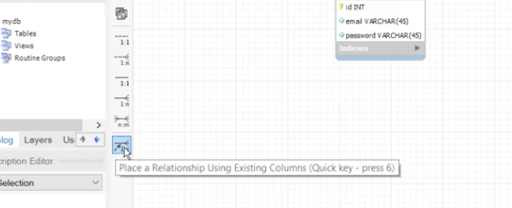
Icon pour créer une liaison entre des colonnes déjà existante on utilise cet icône

Slide 2
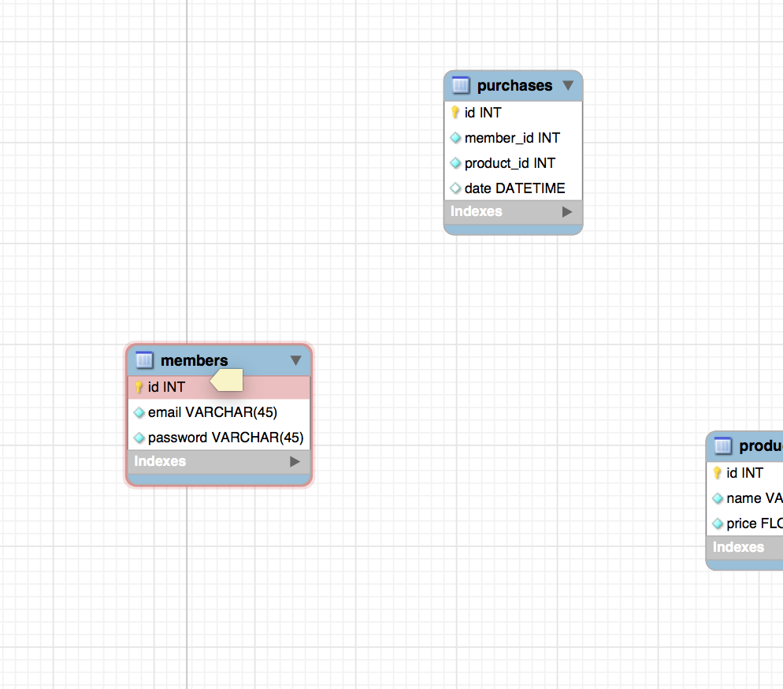
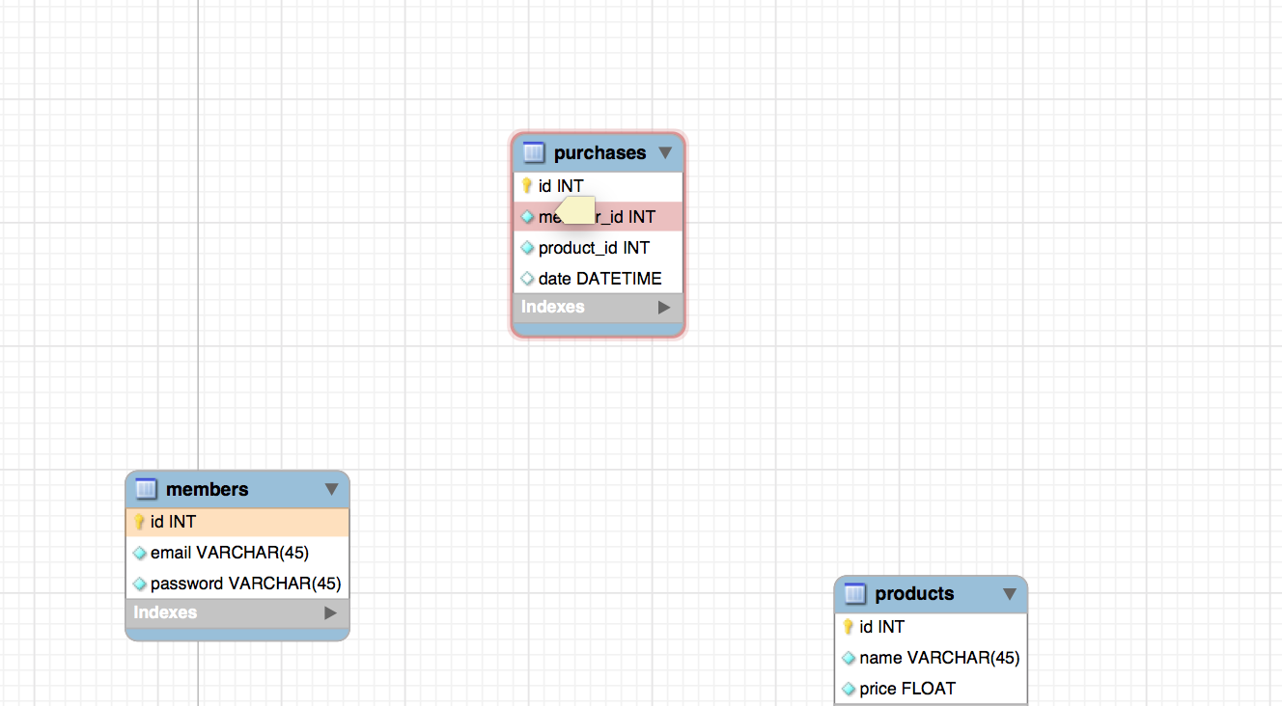
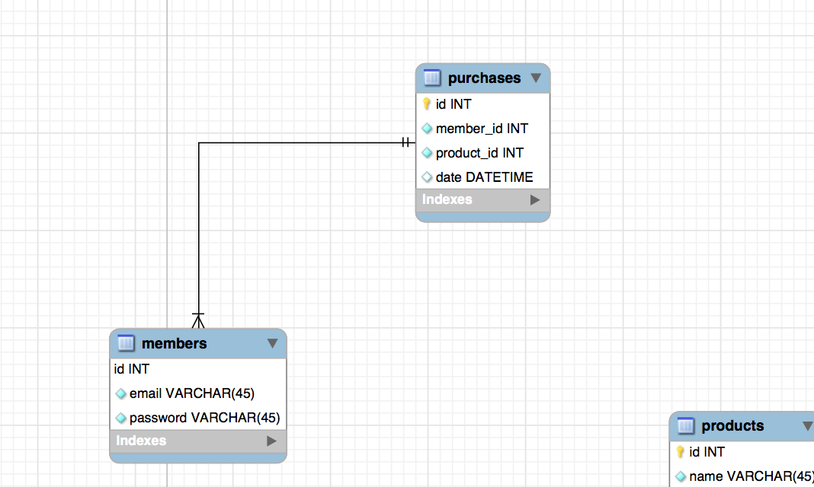
2 - On choisit la clé étrangère
1 - On choisit la clé primaire
3-

